Slide 1
布拉利-福尔蒂悖论

Slide 2
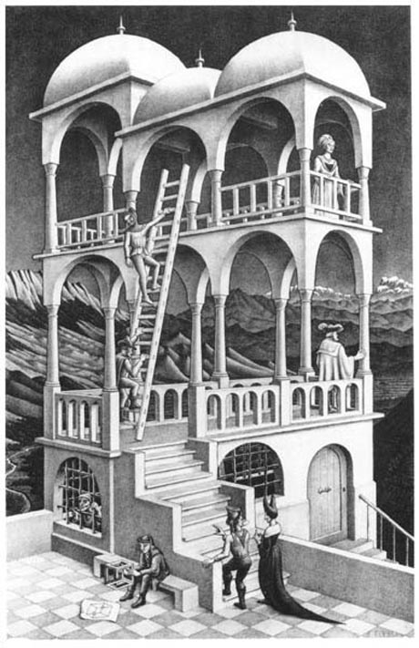
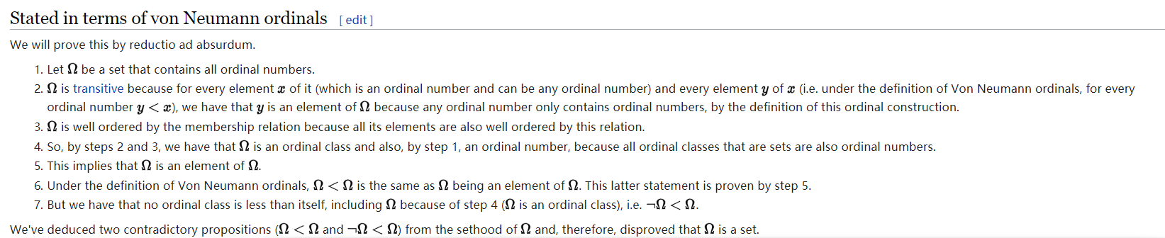


关于悖论

Slide 3
朴素集合论中对集合的定义即其弊端
朴素集合论将集合定义为任何一堆东西的总体，这样定义不但不精确(所以严格地说根本不是定义)，而且还会产生矛盾。
朴素集合论悖论中最主要的有序数悖论（Burali-Forti paradox）、基数悖论（Cantor’s paradox）和 Russell 悖论。

Slide 4
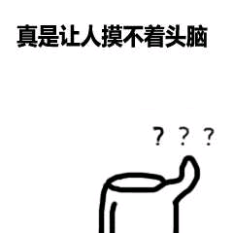
什么是序数
冯·诺伊曼的序数定义：是自然数的一种扩展，跟整数与基数不同，着重的是次序的性质
自然数可以用来做两件事：描述一个集合的大小，或者描述序列中一个元素的位置。在有限的世界里这两个概念是一致的，当处理无限集合时人们不得不区分这两者。从大小的概念可以引申出如康托尔描述的“基数”，而位置的概念则被推广到这里将要说明的序数。
序数可以用来标定任何给定的良序集的元素（最小的元素标定为0，其后的标定为1，再后的标定为2，依此类推）
序数最常见的定义就是把每个序数等同于先于它的所有序数构成的集合。
Notes:
因为序数本身就是自然数“良序性”的推广，而一个良序集中的任意两个元素都可以“比大小”（即a≤b或b≤a中必有一个为真）。，所以序数之间也是可以比大小的

Slide 5
真·正文部分
首先让我们来构建一个所有序数的集合Ω，那么Ω大于Ω内的任意一个元素
由所有序数所组成的集合Ω带有序数的所有性质，所以Ω自身也必须被视为是一个序数。
接下来，我们可以建构出此序数的后继序数 Ω +1，因为序数的后继必定大于当前序数，所以Ω+1严格大于Ω。
不过，因为Ω包括所有的序数，所以这个后继序数Ω+1也必然是Ω内的元素，
又因为因为Ω大于Ω内的任意一个元素
而因此：Ω<Ω+1 且Ω+1<Ω

Slide 6
于是乎
结论：在集合论此一数学领域里，布拉利-福尔蒂悖论断言，朴素建构“所有序数的集合”会导致矛盾
将集合定义为任何一堆东西的总体，不但不精确(所以严格地说根本不是定义)，而且还会产生矛盾
Naive set theory
considered harmful

Slide 7


你以为这样就结束了？

Slide 8

通过等价类定义的序数
在数学中，特别是集合论中，序数可以用来标记(label)任何给定良序集合的元素(最小元素标记为 0，次小标记为 1，再次是 2，以此类推)，并通过未用来标记这个集合的元素的最小的序数来测量整个集合的“长度”。这个集合的“长度”叫做序类型。
序数表示良序集合的等价类，这里的等价关系是序同构。这样的序数是在等价类中任何集合的序类型。
更加形象的说，良序集合的序类型是唯一的序数，对于它有在序数和良序集合之间的一个序保持双射。
让我们来举一个简单而有趣的例子
Notes:
***
在开始之前，首先需要解释几个概念：
1. 良序集合：良序集合是在其中所有非空子集都有一个最小元素的有序集合
2. 序同构：如果我们可以把第一个集合的元素和第二个集合的元素配对起来，使得如果在第一个集合中一个元素与另一个元素(就比如是第二个元素吧)满足某种关系(比如小于)，则在第二个集合中第一个元素的配对者也小于第二个元素的配对者，反之亦然。这种一一对应叫做序同构
***
序类型：有序集合V的有序类型有时表示为ord（V）
自然数的序类型是：ω
例如，考虑小于ω·2 + 7的偶数序列，即：V = {0,2,4,6，...; ω，ω+ 2，ω+ 4，...; ω·2，ω·2 + 2，ω·2 + 4，ω·2 + 6}。
其序类型是：ord（V）=ω·2 + 4 = {0,1,2,3，...; ω，ω+ 1，ω+ 2，...; ω·2，ω·2 + 1，ω·2 + 2，ω·2 + 3}。
也就是说小于ω·2 + 7的偶数序列和ω·2 + 4 之间构成了序同构，而序数ord（V）=ω·2 + 4就用来表示这所有的等价类
同理也可以说成这两个序列的序类型(可以通俗理解成”长度”因为要一一对应才能构成序同构嘛)是一样的，是ω·2 + 4
在这个定义里，序数和序类型就是等价的

Slide 9
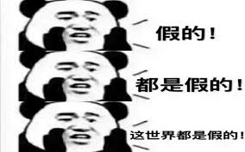
在这种通过等价类定义序数的情况下，
容易得出，所有小于一个固定的Ω的序数的序类型是Ω自身
肯定是哪里出了问题
Notes:
那我们再来看Ω本身，他是不是序数呢？
毫无疑问，他是小于Ω的所有等价类的序类型，之前说过了序类型跟序数是等价的，所以Ω也是序数
但是Ω已经定义为了是所有序数的集合，而被Ω包含的条件是小于Ω(序类型为Ω)
明显Ω自身严格不小于Ω，它的序类型也当然不可能是Ω，
这就跟之前的一样了，
根据Ω的定义，他应该属于自身
而根据朴素集合论中序数的定义，他又不能属于自身，所以肯定是哪里出了问题

Slide 10
这可咋整啊？
公理化集合论闪亮登场
其中新基础集合论（NF）是公理化集合论的一种
公理化集合论的几大公理
1. 外延公理：有相同元素的相同类型的两个对象是同一个对象；
2. 概括公理：如果Φ（x^n）是公式，那么集合{x^n | Φ（x^n）}^(n+1)存在
……
在此基础上，新基础集合论又引入了层化的概念：
一个层化公式Φ必须要满足，
①对于任何Φ的原子子公式，x∈y有f(y)=f(x)+1，
②对于任何Φ的原子子公式x=y，有f(x)=f(y)。
Notes:
如何规避序数定义和集合定义之间的矛盾呢？
就像之前展示的，两种对于序数的定义都不可避免的与集合定义之间产生了矛盾，
所以这种集合的定义是存在弊端的，
数学家在此基础上提出了公理化集合论，
这不是这次open topic的主要讨论内容，要讲的序数悖论前面已经讲完了，
但是老师既然给了两个星期准备，我就想不妨多讲一点，以飨读者
******************************
原子公式（英语：Atomic formula）或原子是没有子公式的公式。
原子公式是在逻辑系统中"最小"的公式。
从原子公式制作的公式是复合公式。
比如，从简单的原子公式p、q 和 r 和我们的构造规则构造出 ((p ∧ ¬(q ⇒ r)) ∨ ¬p)。

Slide 11
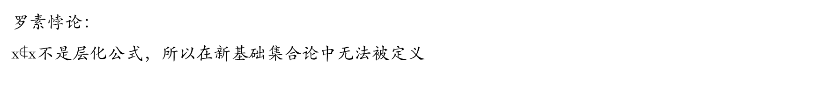
再看悖论
罗素悖论：
x$\text{∉}$x不是层化公式，所以在新基础集合论中无法被定义
布拉利-福尔蒂悖论：
通过进行类型的区分
Notes:
打个类型的比方{{1}}和{{{1}}}在新基础集合论中就不是一个类型的
后者的类型比前者要高
前者是后者的一个参数
因此类型齐平有序对的类型比它的参数的类型高1
****************************************************
再来看布拉利-福尔蒂悖论
小于一个给定序数Ω的序数们上的自然次序的序类型是Ω自身。
但是这意味着Ω是小于Ω 的序数们的序类型，他自身是一个序类型，
因此它严格小于所有序数的序类型——但是通过定义，后者是Ω自身
即自己小于自己
****************************************************
Ω是由Ω-1通过某种层化公式得到的，因此它的类型比Ω-1要高1
但是通过序数的定义可以看出，Ω-1的序数实际上是一种库拉托夫斯基对，它比自身的参数Ω-1要高3
所以得出在小于Ω的序数们上的自然次序的序类型的类型比Ω的类型高
即小于Ω的所有序数的序类型不为Ω
而这个由所有小于Ω的序数生成的序数被包括在Ω中，Ω即为所有序数的集合

Slide 12
——毕秋宇

